Slide 1

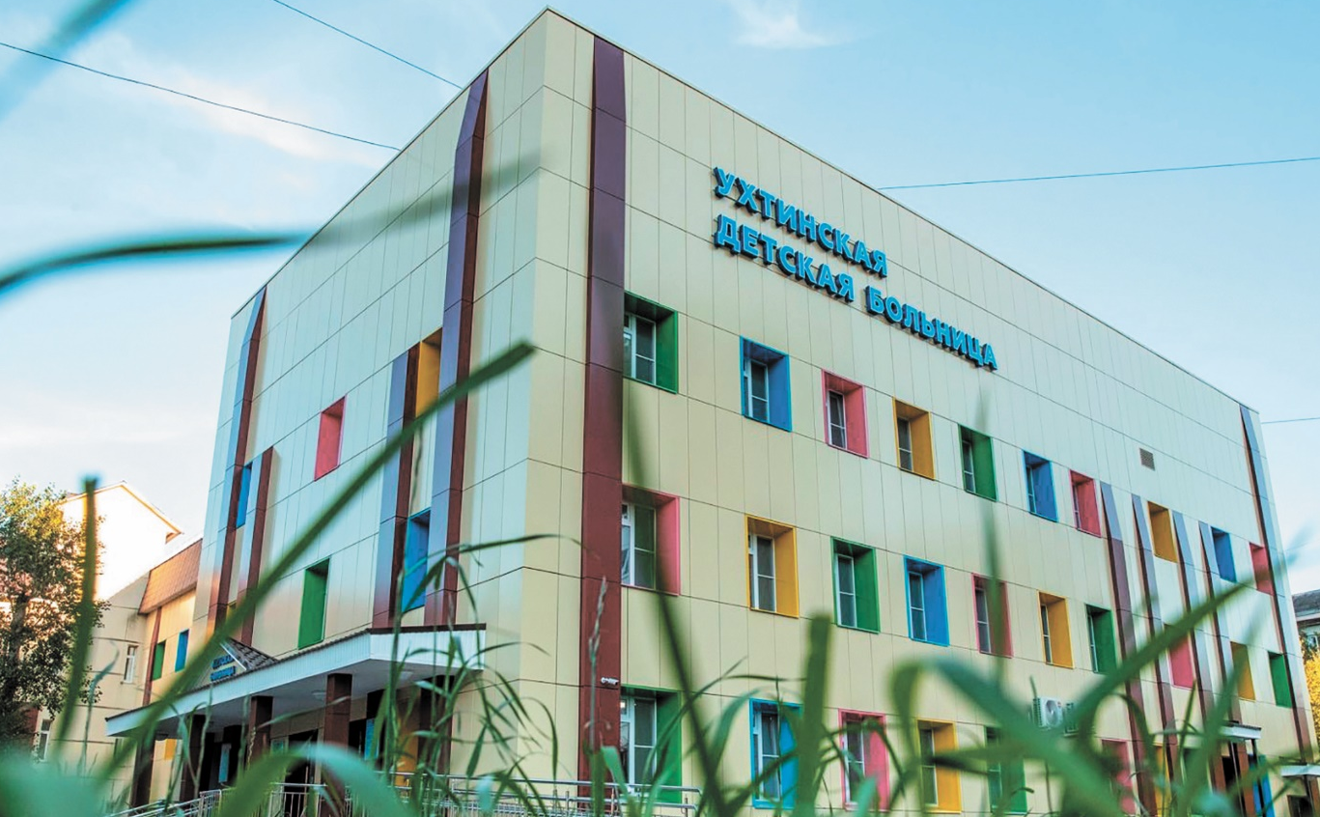
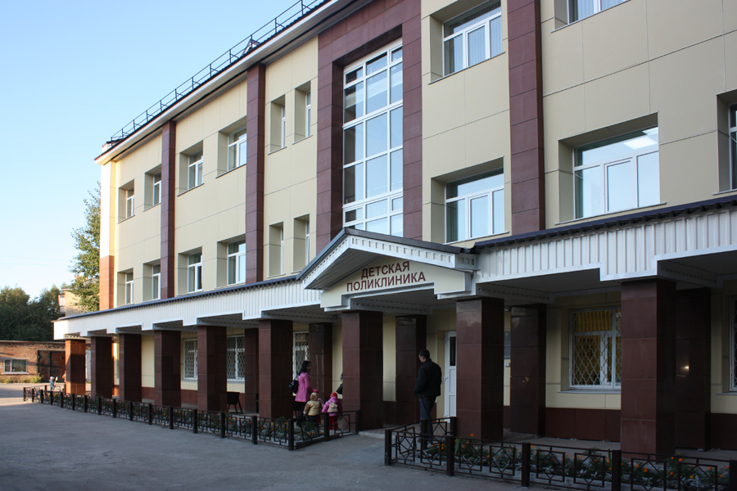
Главный врач-
Нуриев
Марат
Коттусович
Адрес учреждения:
Республика Коми, г. Ухта,
ул. Дзержинского, д. 30

Slide 2
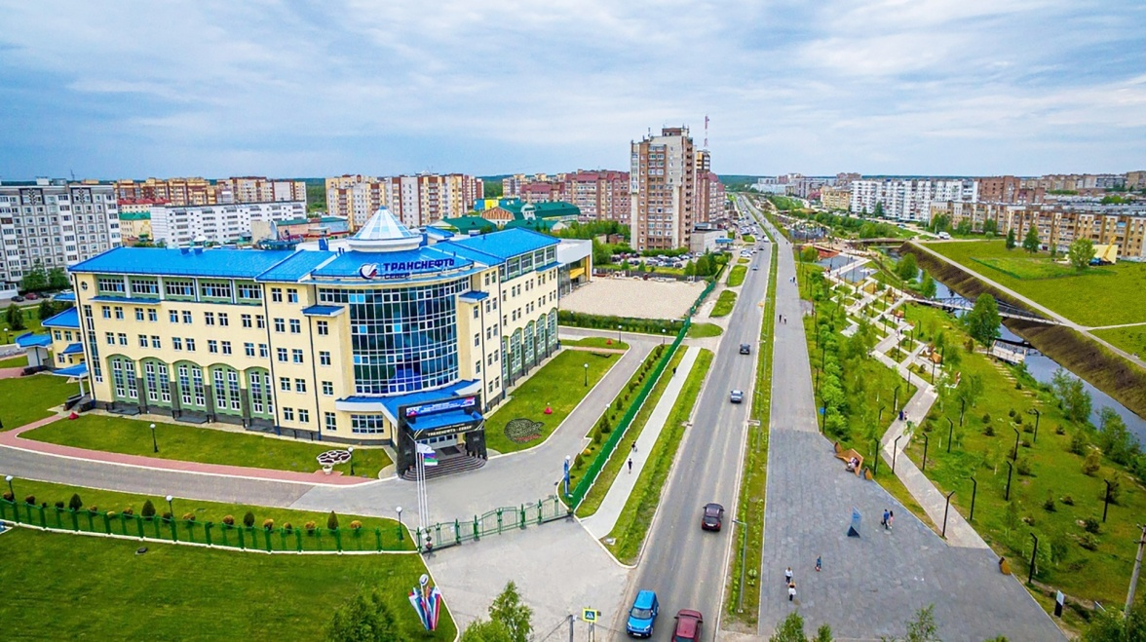
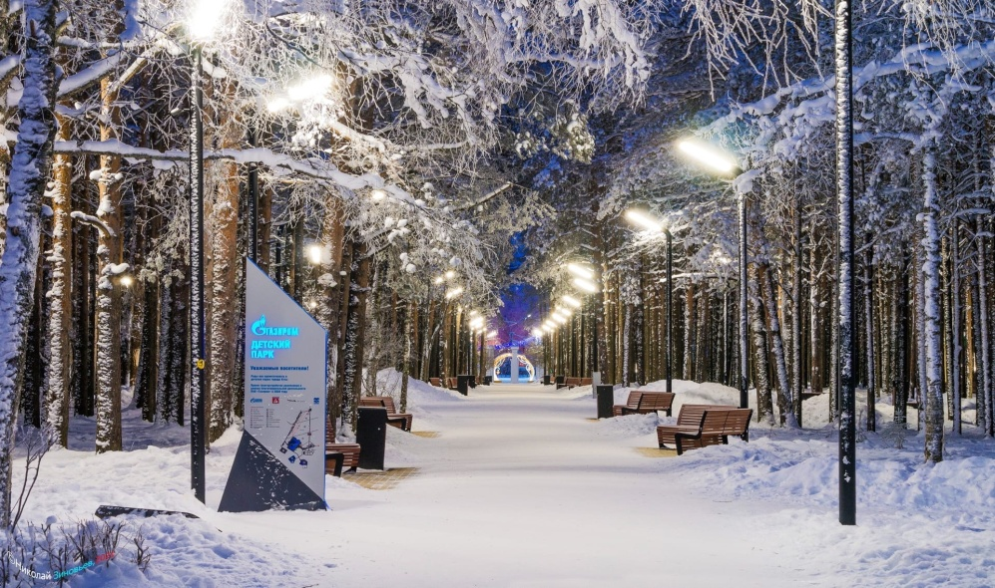
Ухта – «Северная жемчужина» – один из самых красивых городов Европейского Севера. Это молодой современный город, имеющий совершенно самостоятельное, запоминающее лицо, благодаря природному расположению на холмах и таланту местных архитекторов.

Slide 3
Наши показатели
Лидеры по внедрению и реализации проектов в учреждениях здравоохранения Республики Коми:
«Больница доброжелательная к ребенку»
«Бережливая поликлиника»
«Бережливый приемный покой»
«Бережливая аптека»
В 2020 году первыми в Республике Коми открыли отделение выездной патронажной паллиативной медицинской помощи детям; в 2021 году – отделение медико-социальной помощи детям.
Лидер внедрения и развития информационных технологий в здравоохранении среди медицинских учреждений Республики Коми

Slide 4
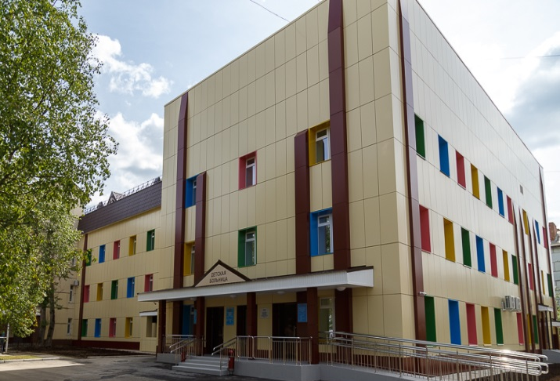
Структура учреждения
ГБУЗ РК «УДБ»
Поликлиника
(на 400 посещений в смену)
Дневной стационар при поликлинике
Межмуниципальный консультативно-диагностический центр для детей
Стационар
(на 80 коек)
3 педиатрических отделения; отделение анестезиологии-реанимации
Школьное и дошкольное отделения
Медкабинеты в отдаленных поселках
Центр здоровья
Отделение лучевой диагностики
Отделение восстановительного лечения
Клинико-диагностическая лаборатория

Slide 5
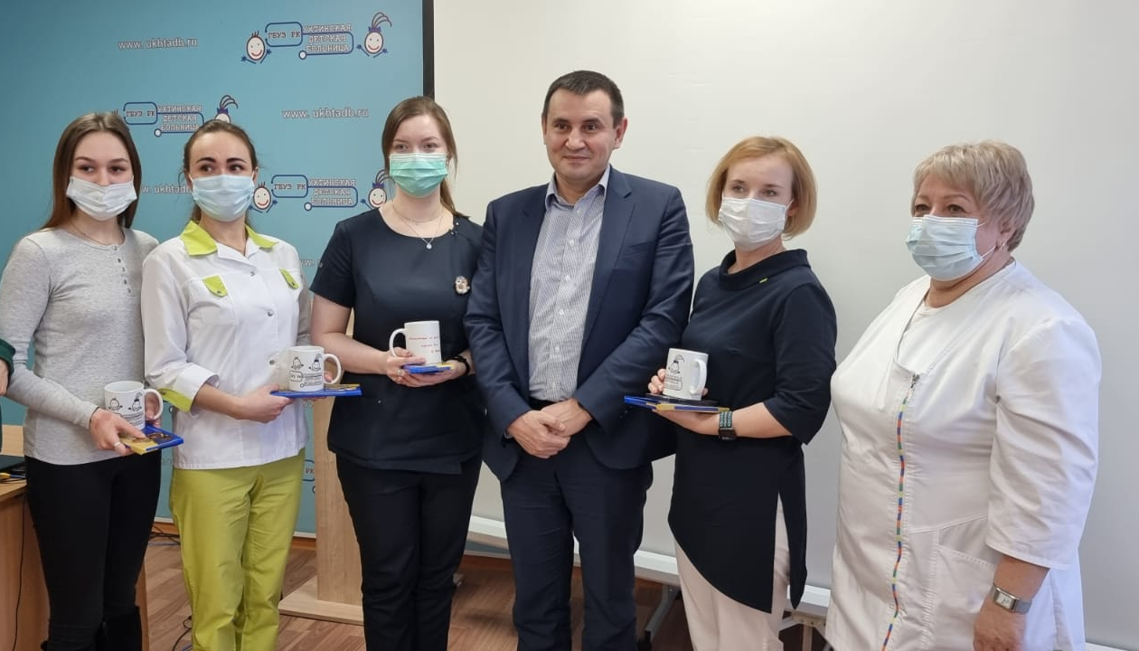
Программа адаптации
молодых специалистов
Профессиональная переподготовка за счет средств Учреждения, заключение ученического договора
Наставничество на протяжении 6 месяцев с момента трудоустройства
Посвящение в профессию

Slide 6
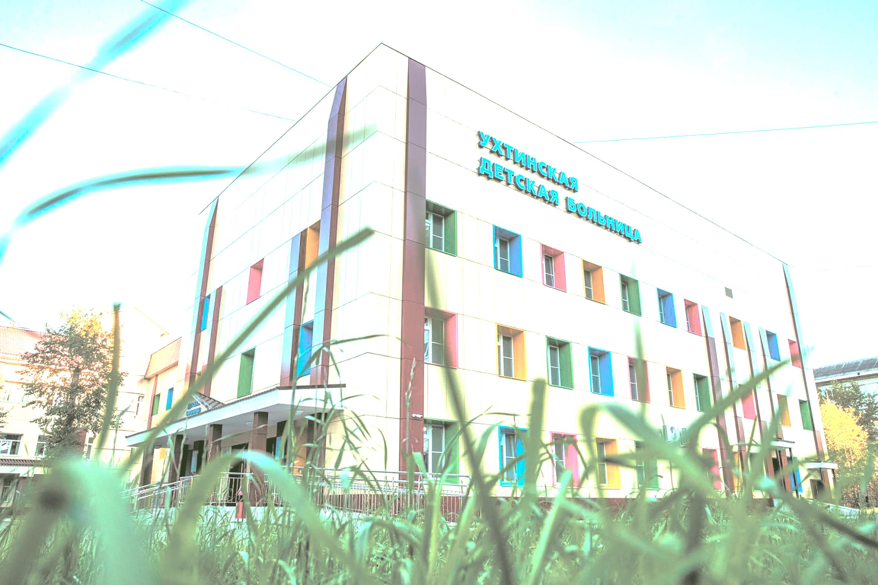
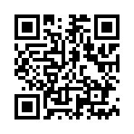
КОНТАКТЫ
Сайт - http://www.ukhtadb.ru
E-mail – ukhtadgb@yandex.ru
Видеоролик - https://youtu.be/Ytn22K2uP94
Приемная главного врача:
тел. 8 (8216) 789902, доб.0203
Отдел кадров
тел. 8 (8216)789933, доб.3302.

